Slide 1
Διαδικασίες επίλυσης (υπολογιστικού) προβλήματος
Η προσπάθεια αντιμετώπισης και επίλυσης ενός προβλήματος προϋποθέτει αρχικά την πλήρη κατανόηση του προβλήματος. Η κατανόηση ενός προβλήματος αποτελεί συνάρτηση δύο παραγόντων, της σωστής διατύπωσης εκ μέρους του δημιουργού του και της αντίστοιχα σωστής ερμηνείας από τη μεριά εκείνου που καλείται να το αντιμετωπίσει.

Slide 2
Κατανόηση του προβλήματος
Η κατανόηση του προβλήματος είναι βασική προϋπόθεση για να ξεκινήσει η διαδικασία ανάλυσης του προβλήματος σε άλλα απλούστερα και ο διαχωρισμός των κύριων στοιχείων του προβλήματος σε σχέση με τα δευτερεύοντα στοιχεία (αφαίρεση). Η ανάλυση-αφαίρεση αποτελεί το δεύτερο βήμα στην διαδικασία επίλυσης ενός προβλήματος.
Σωστή διατύπωση
Η σωστή διατύπωση του προβλήματος από τον δημιουργό του είναι απαραίτητη για την κατανόηση του.
Σωστή ερμηνεία
Η σωστή ερμηνεία του προβλήματος από τον λύτη είναι εξίσου σημαντική για την κατανόηση του.

Slide 3
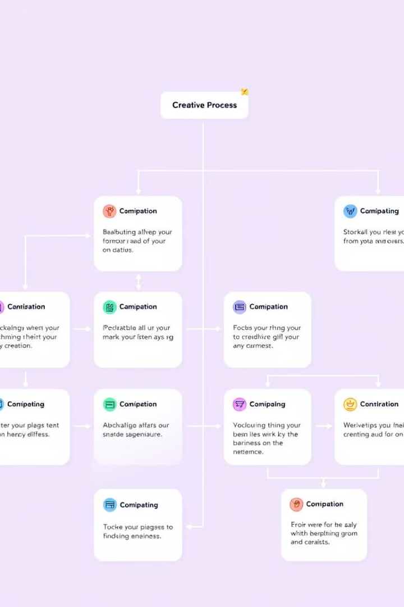
Ανάλυση του προβλήματος
Στόχος της ανάλυσης, είναι η διάσπαση του προβλήματος σε άλλα απλούστερα προβλήματα για να είναι εύκολη η αντιμετώπισή τους. Η ανάλυση ενός προβλήματος μπορεί να πραγματοποιηθεί είτε φραστικά είτε διαγραμματικά.
1
Φραστική ανάλυση
Η φραστική ανάλυση περιλαμβάνει την περιγραφή του προβλήματος με λέξεις, χωρίζοντας το σε μικρότερα μέρη.
2
Διαγραμματική ανάλυση
Η διαγραμματική ανάλυση περιλαμβάνει την απεικόνιση του προβλήματος με γραφήματα, διαγράμματα ή άλλα οπτικά στοιχεία.

Slide 4
Παράδειγμα 2.1. Ανάλυση προβλήματος: Εξυπηρέτηση πολιτών από τις υπηρεσίες του δημοσίου.
Φραστική ανάλυση: 1. Προσδιορισμός αναγκών: 1.1. Ταχύτερη εξυπηρέτηση πολιτών, 1.2. Περιορισμός μετακινήσεων. 2. Δράση: 2.1. Ανάπτυξη ηλεκτρονικών υπηρεσιών εξυπηρέτησης, 2.1.1. Ποιες υπηρεσίες θα είναι διαθέσιμες; 2.1.2. Με ποια διαδικασία θα γίνονται διαθέσιμες; 2.2. Ενημέρωση πολιτών, 2.3. Ενημέρωση υπαλλήλων για να συνδράμουν το έργο. 3. Εφαρμογή του σχεδίου.
Φραστική Ανάλυση
Διαγραμματική Ανάλυση
Η φραστική ανάλυση περιλαμβάνει την περιγραφή του προβλήματος με λέξεις, χωρίζοντας το σε μικρότερα μέρη.
Η διαγραμματική ανάλυση περιλαμβάνει την απεικόνιση του προβλήματος με γραφήματα, διαγράμματα ή άλλα οπτικά στοιχεία.

Slide 5
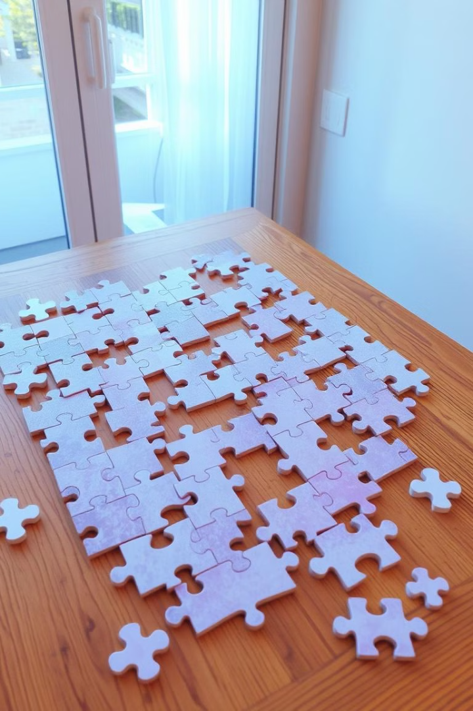
Σύνθεση του προβλήματος
Αφού ολοκληρωθεί η ανάλυση του προβλήματος ακολουθεί το στάδιο της σύνθεσης. Κατά τη σύνθεση επιχειρείται η κατασκευή μιας νέας δομής, με την οργάνωση των επιμέρους στοιχείων του προβλήματος.
1
Οργάνωση
Η οργάνωση των στοιχείων του προβλήματος είναι απαραίτητη για την κατασκευή μιας νέας δομής.
2
Κατασκευή
Η κατασκευή μιας νέας δομής είναι το αποτέλεσμα της οργάνωσης των στοιχείων του προβλήματος.

Slide 6
Κατηγοριοποίηση και γενίκευση
Επιπλέον, η κατηγοριοποίηση του προβλήματος είναι ένα εξίσου σημαντικό στάδιο, μέσω του οποίου το πρόβλημα κατατάσσεται σε κάποια κατηγορία, σε μία οικογένεια παρόμοιων προβλημάτων και έτσι διευκολύνεται η επίλυση, αφού παρέχεται η ευκαιρία να προσδιοριστεί το ζητούμενο ανάμεσα σε παρόμοια «αντικείμενα». Τέλος, με τη γενίκευση, μπορούν να μεταφερθούν τα αποτελέσματα σε άλλες παρεμφερείς καταστάσεις ή προβλήματα.
Κατηγοριοποίηση
Η κατηγοριοποίηση του προβλήματος το τοποθετεί σε μια οικογένεια παρόμοιων προβλημάτων.
Γενίκευση
Η γενίκευση μεταφέρει τα αποτελέσματα σε άλλες παρεμφερείς καταστάσεις ή προβλήματα.

Slide 7
Δεδομένα, Ζητούμενα, Πληροφορία
Για τη σωστή επίλυση ενός προβλήματος είναι σημαντικός ο επακριβής προσδιορισμός των δεδομένων που παρέχει το πρόβλημα και η λεπτομερειακή καταγραφή των ζητούμενων που αναμένονται σαν αποτελέσματα της επίλυσης του προβλήματος. Για να βρει κάποιος τα ζητούμενα χρειάζεται να επεξεργαστεί τα δεδομένα.
Δεδομένο
Ζητούμενο
Πληροφορία
Παράσταση γεγονότων, εννοιών ή εντολών σε τυποποιημένη μορφή
Οτιδήποτε προκύπτει ή τίθεται ως αντικείμενο έρευνας ή αναζήτησης
Γνωσιακό στοιχείο που προέρχεται από επεξεργασία δεδομένων

Slide 8
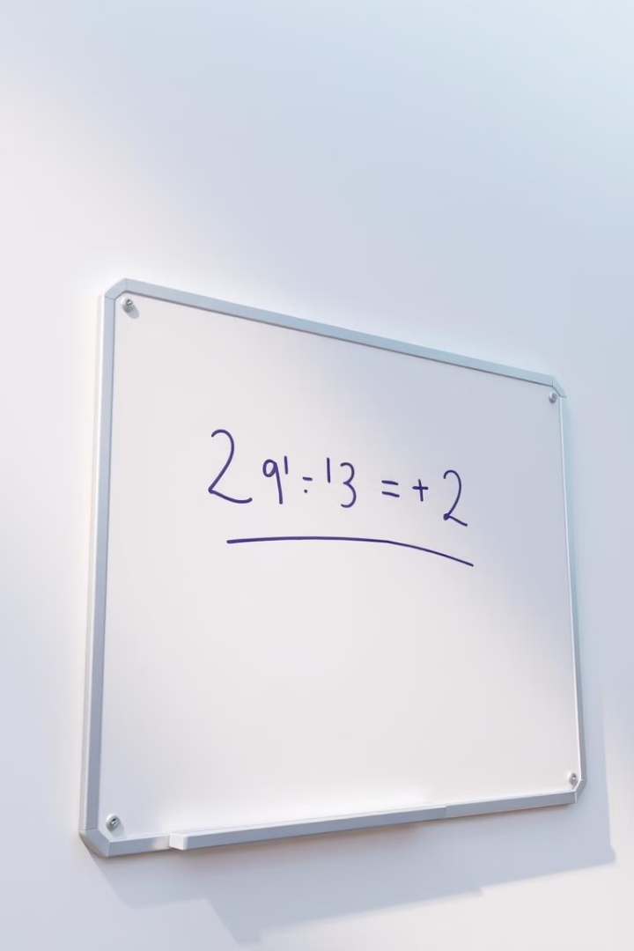
Παράδειγμα: Επίλυση πρωτοβάθμιας εξίσωσης
Κατανόηση: Δίνονται οι σταθεροί όροι α, β της εξίσωσης και ζητείται η τιμή της μεταβλητής x για τις διάφορες τιμές των α και β. Ανάλυση: Το πρόβλημα διασπάται αρχικά σε δύο υποπροβλήματα. Στο πρώτο ο συντελεστής α της μεταβλητής x είναι διάφορος του μηδενός. Στο δεύτερο ο συντελεστής είναι μηδέν. Το δεύτερο υποπρόβλημα διασπάται σε δύο υποπροβλήματα: Ο σταθερός όρος β είναι ίσος με μηδέν ή είναι διάφορος του μηδενός.
Σύνθεση
Η εξίσωση είτε έχει μοναδική λύση, είτε είναι αδύνατη, είτε είναι αόριστη.
Κατηγοριοποίηση
Όλες οι πρωτοβάθμιες εξισώσεις αντιμετωπίζονται με αυτή την προσέγγιση.
Γενίκευση
Τα αποτελέσματα μπορούν να μεταφερθούν σε άλλες παρεμφερείς καταστάσεις ή προβλήματα.

